Slide 1
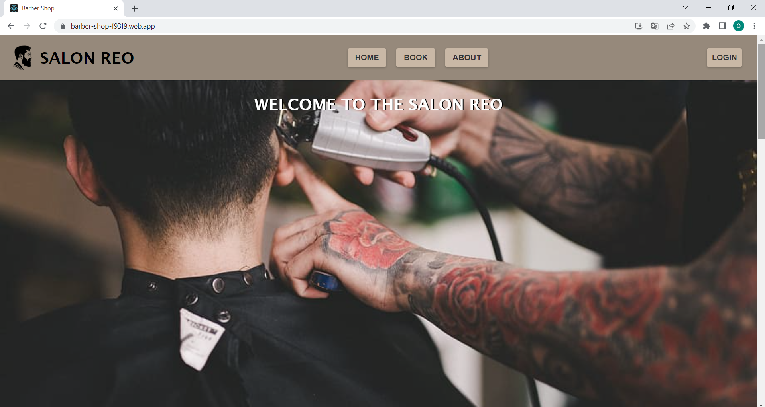

SALON REO
https://barber-shop-f93f9.firebaseapp.com/
Erik Kolarić
Rebeka Cep
Olga Jokić

Slide 2
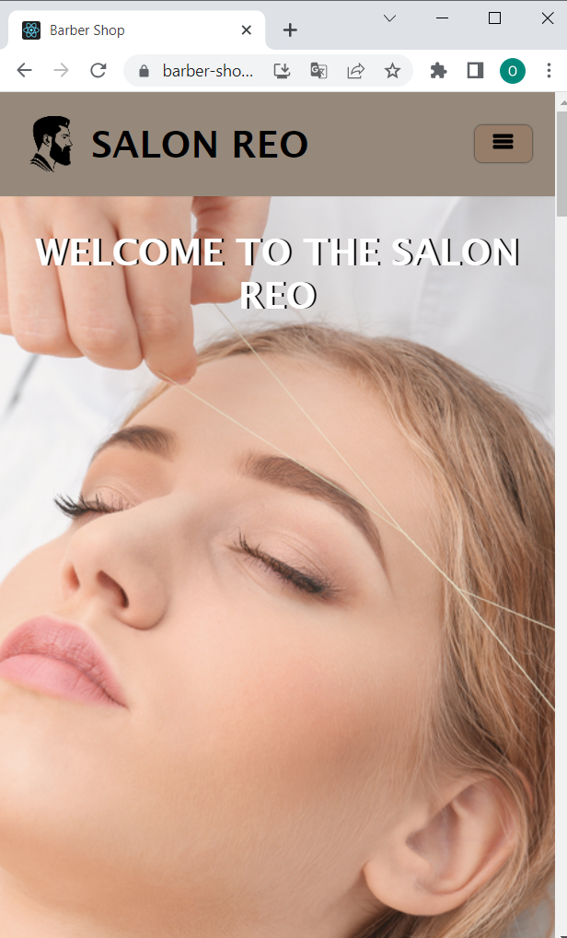
HomePage
Začetna stran
Navigacijski bar do ostalih stran
Slike od zadovoljnih klijenata
Salon Reo dostopan in za mobilne telefone

Slide 3
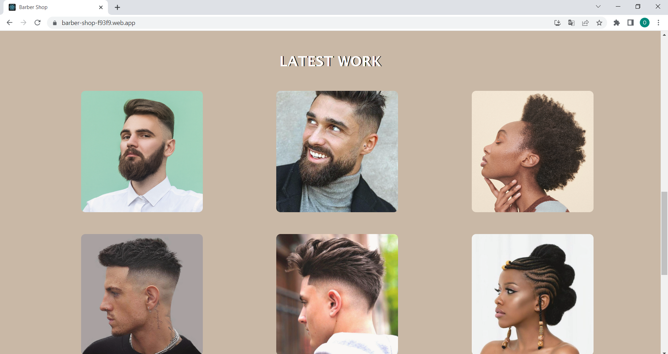
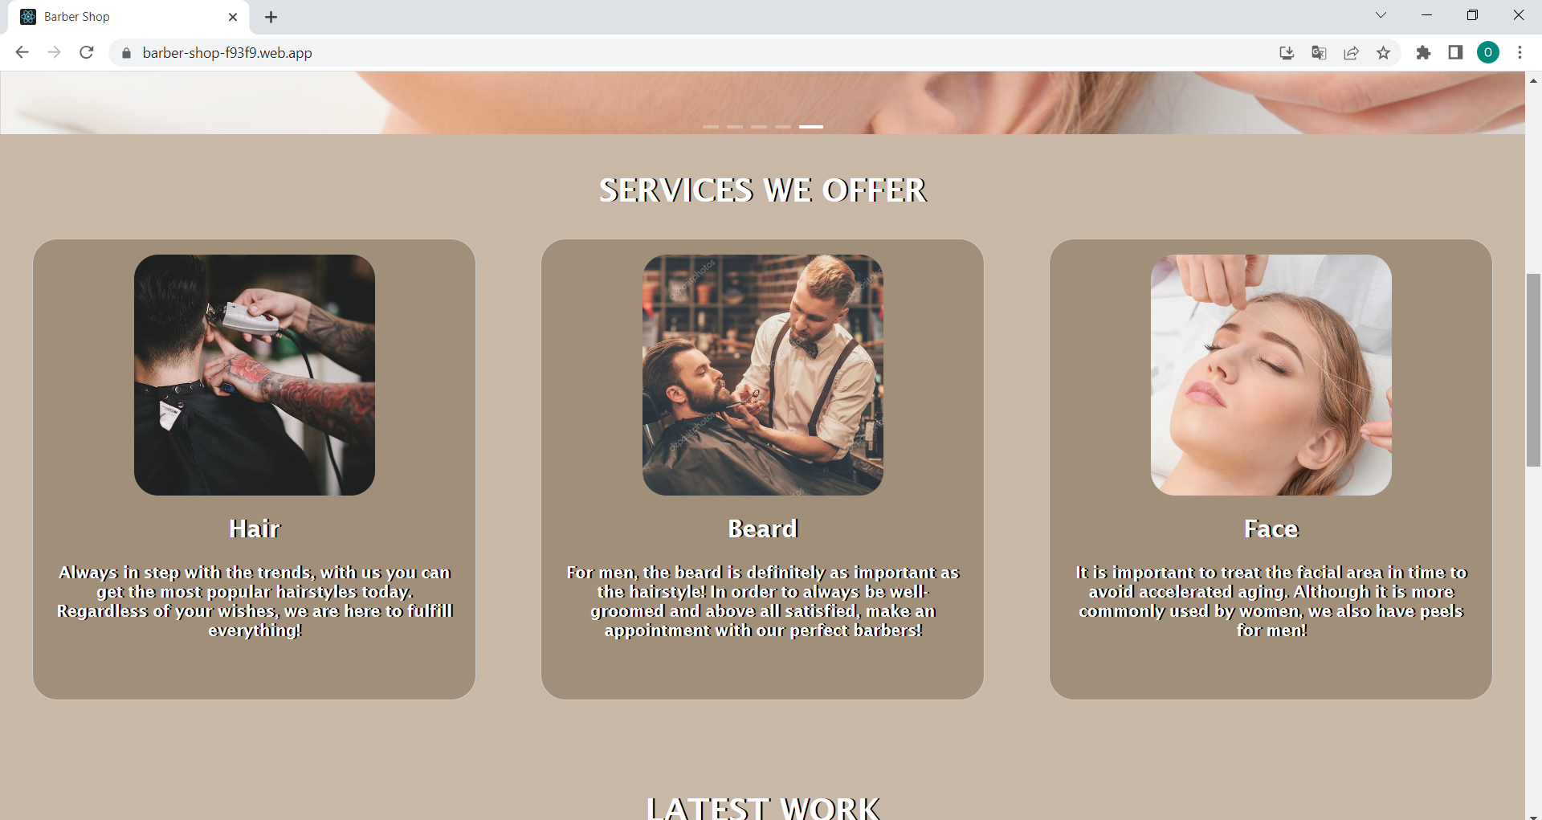
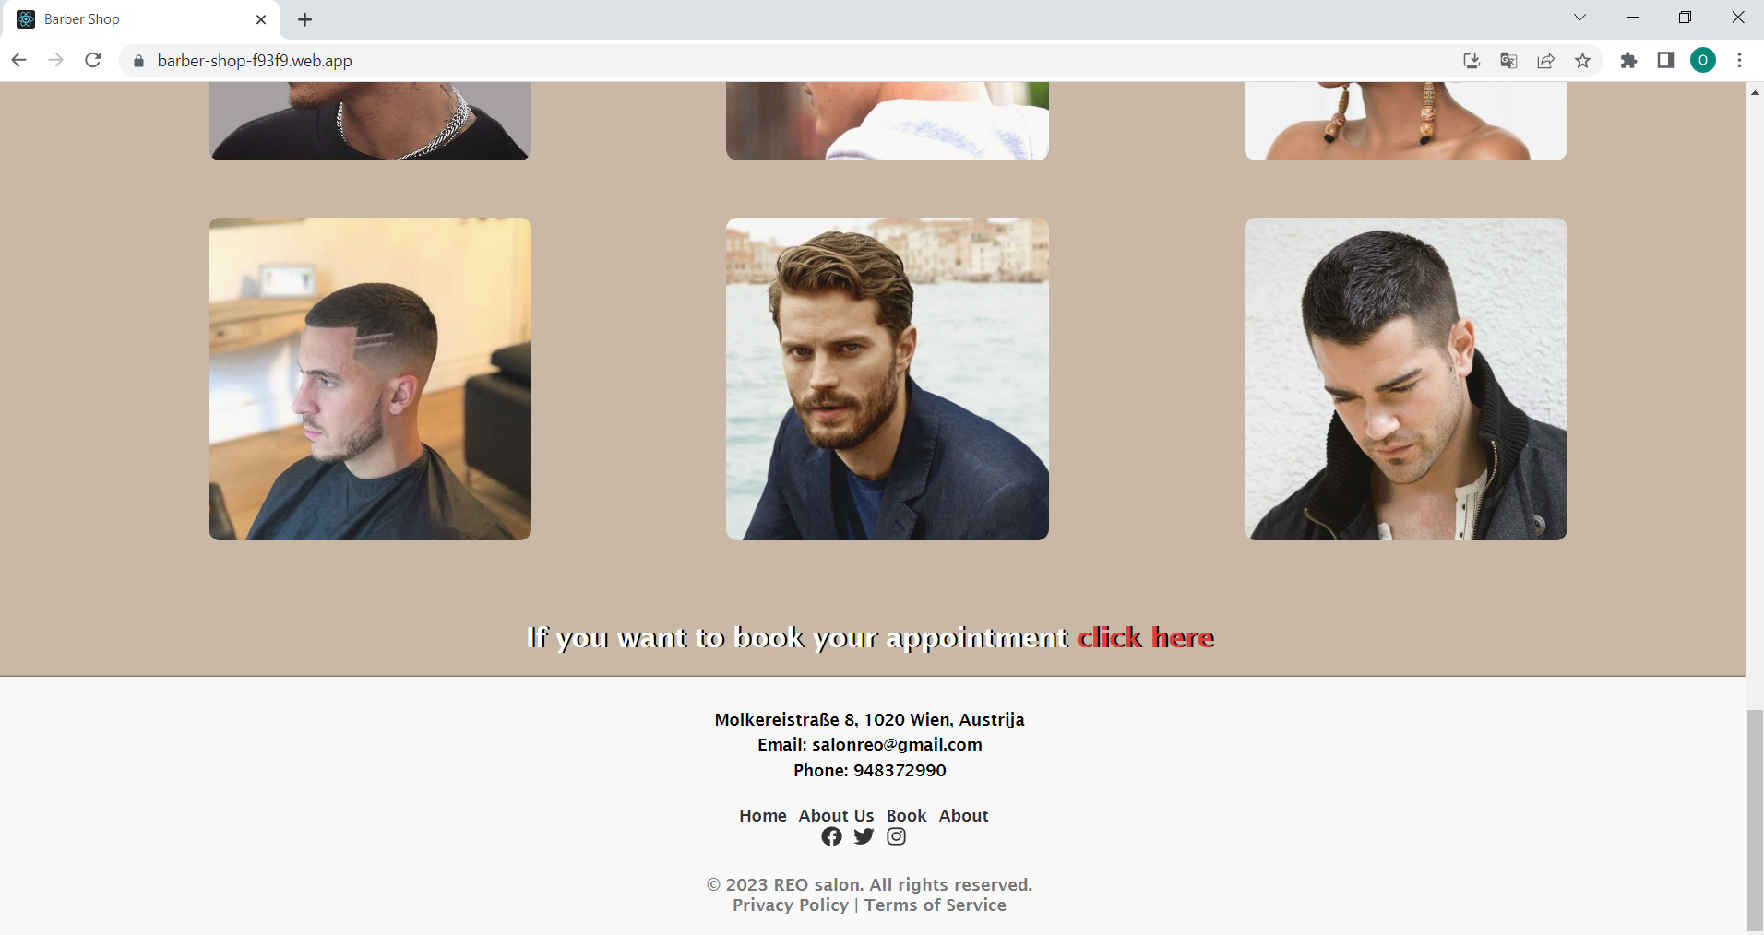
HomePage

Slide 4
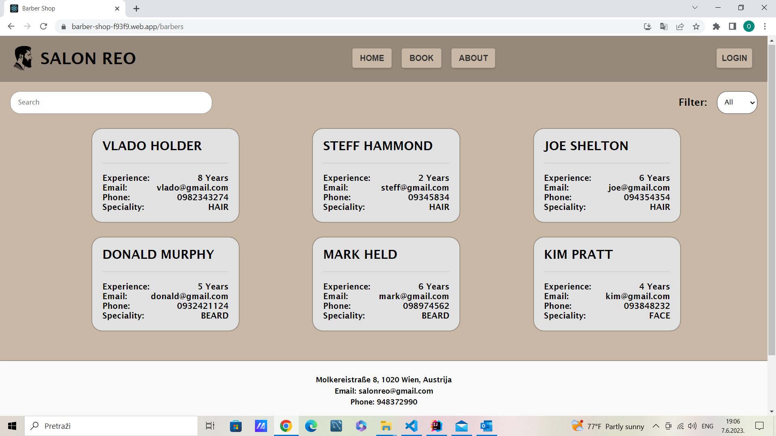
Book
Izbira zaposlenega (in) pri katerem želite izabrati termin
filter in search za lažje iskanje
Podrobnosti o zaposlenih

Slide 5
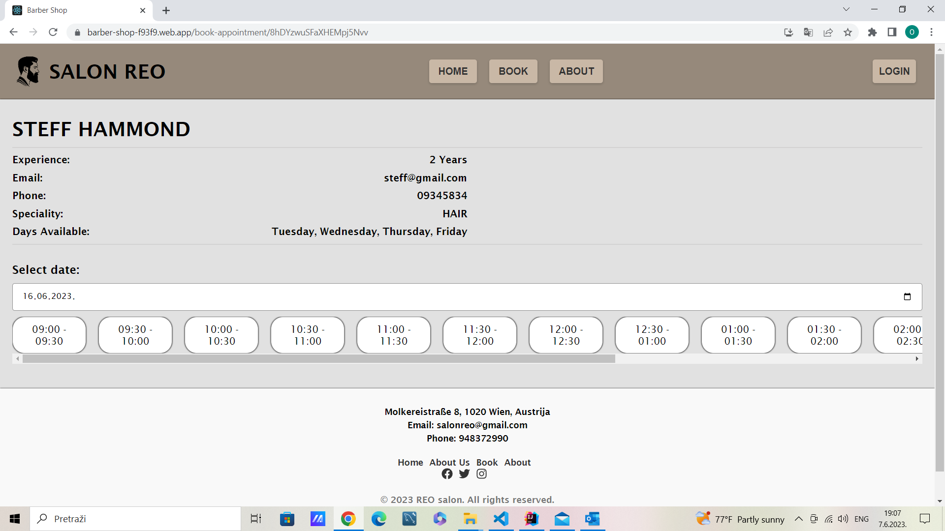
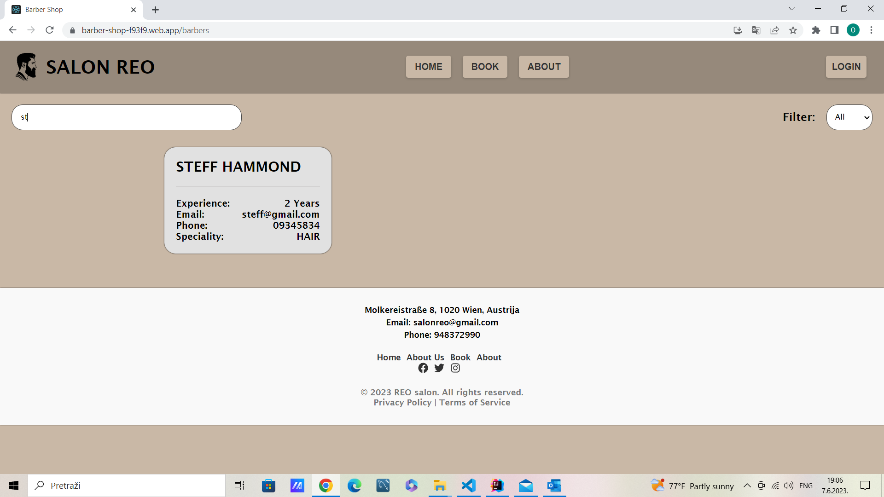
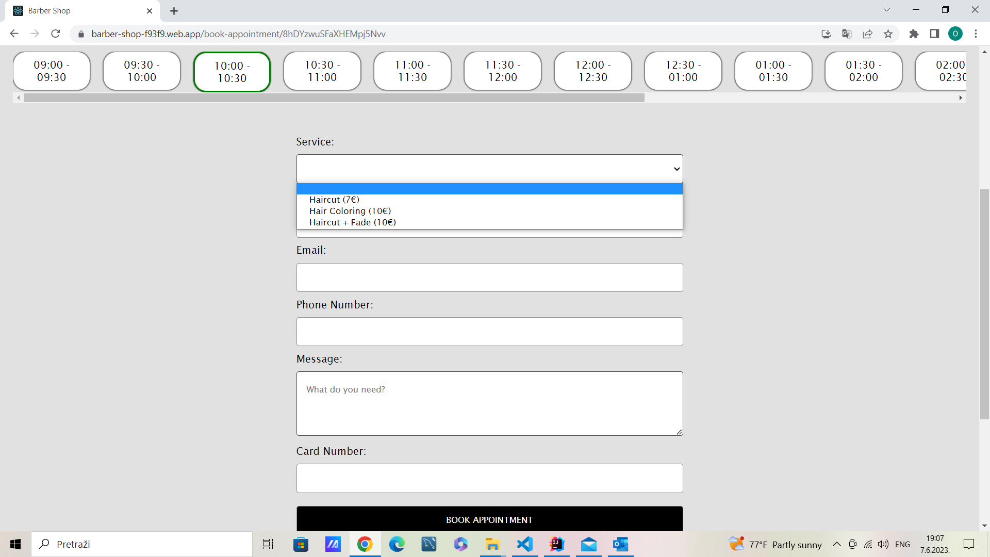
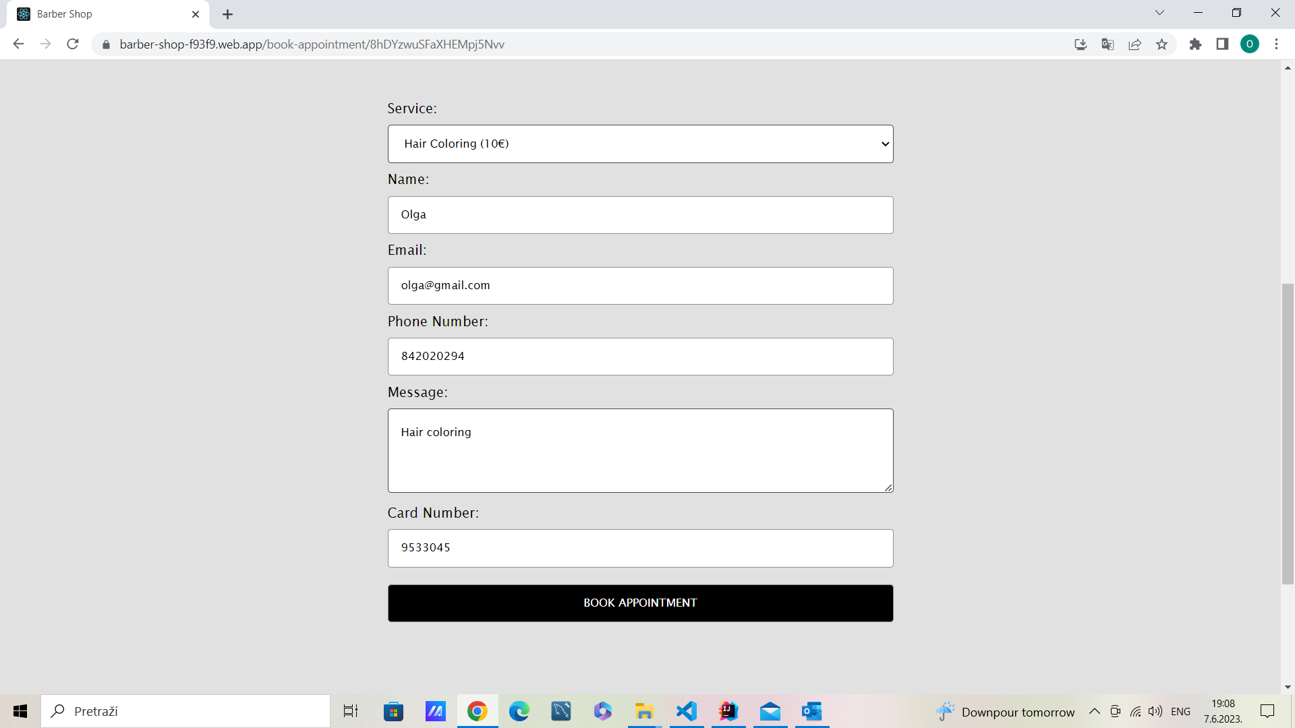
Book

Slide 6
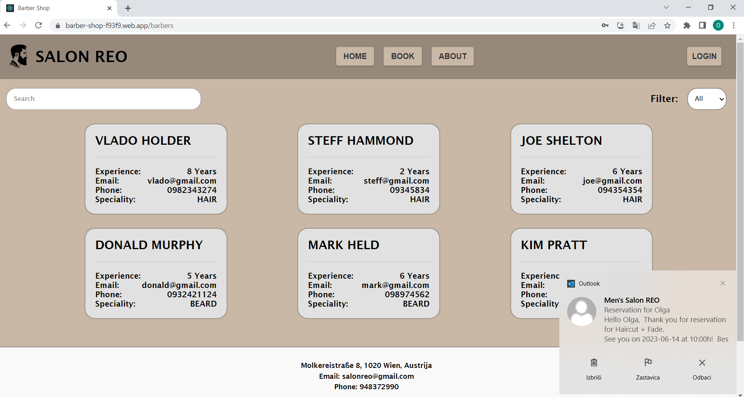
Email za vspešno rezervacijo

Slide 7
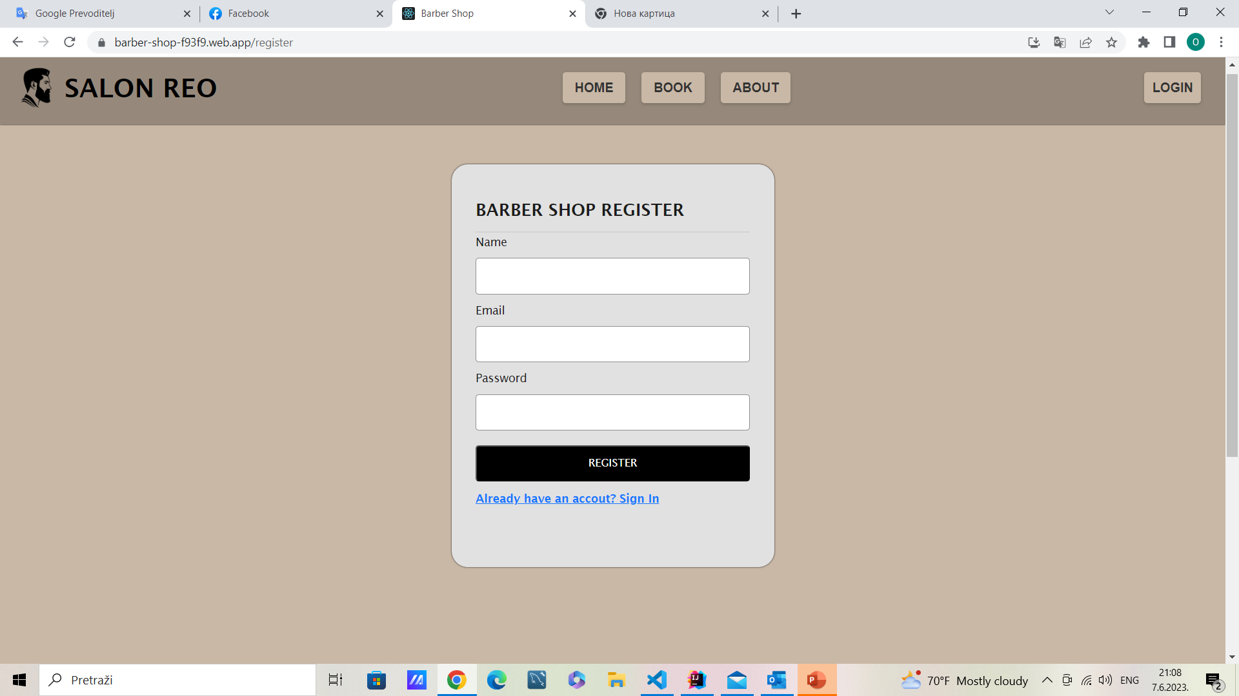
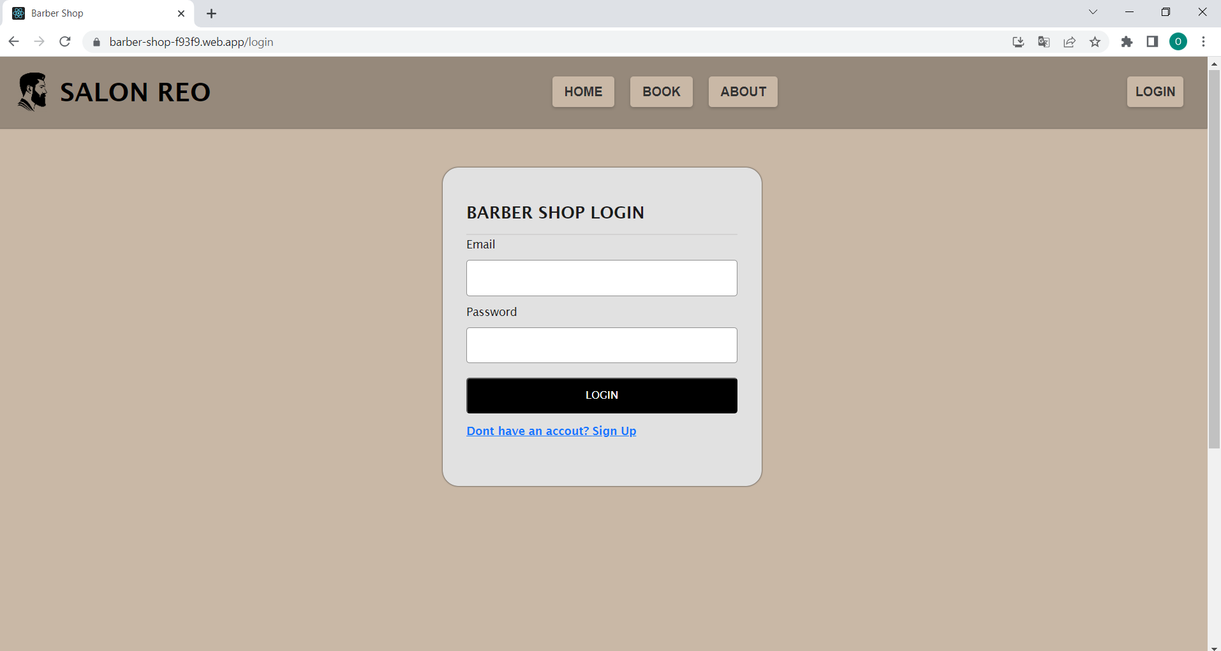
LOGIN/SIGN UP
Login
Sign Up za nove zaposlitve

Slide 8
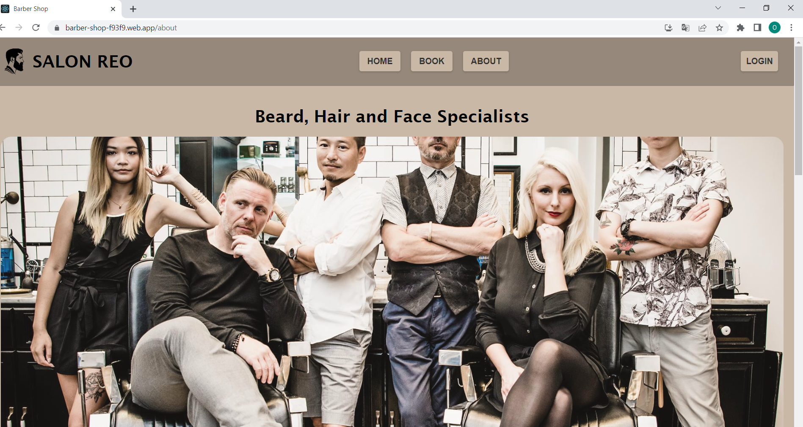
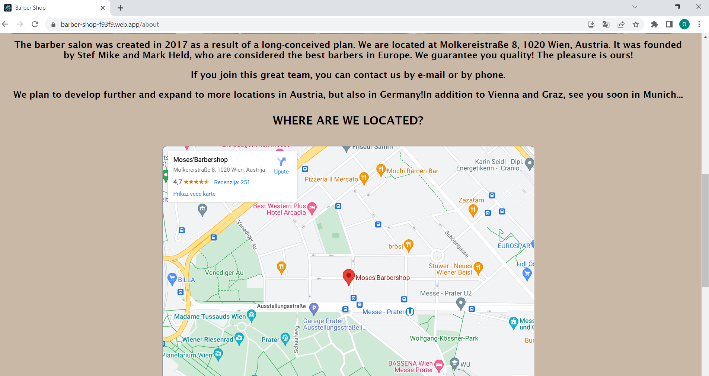
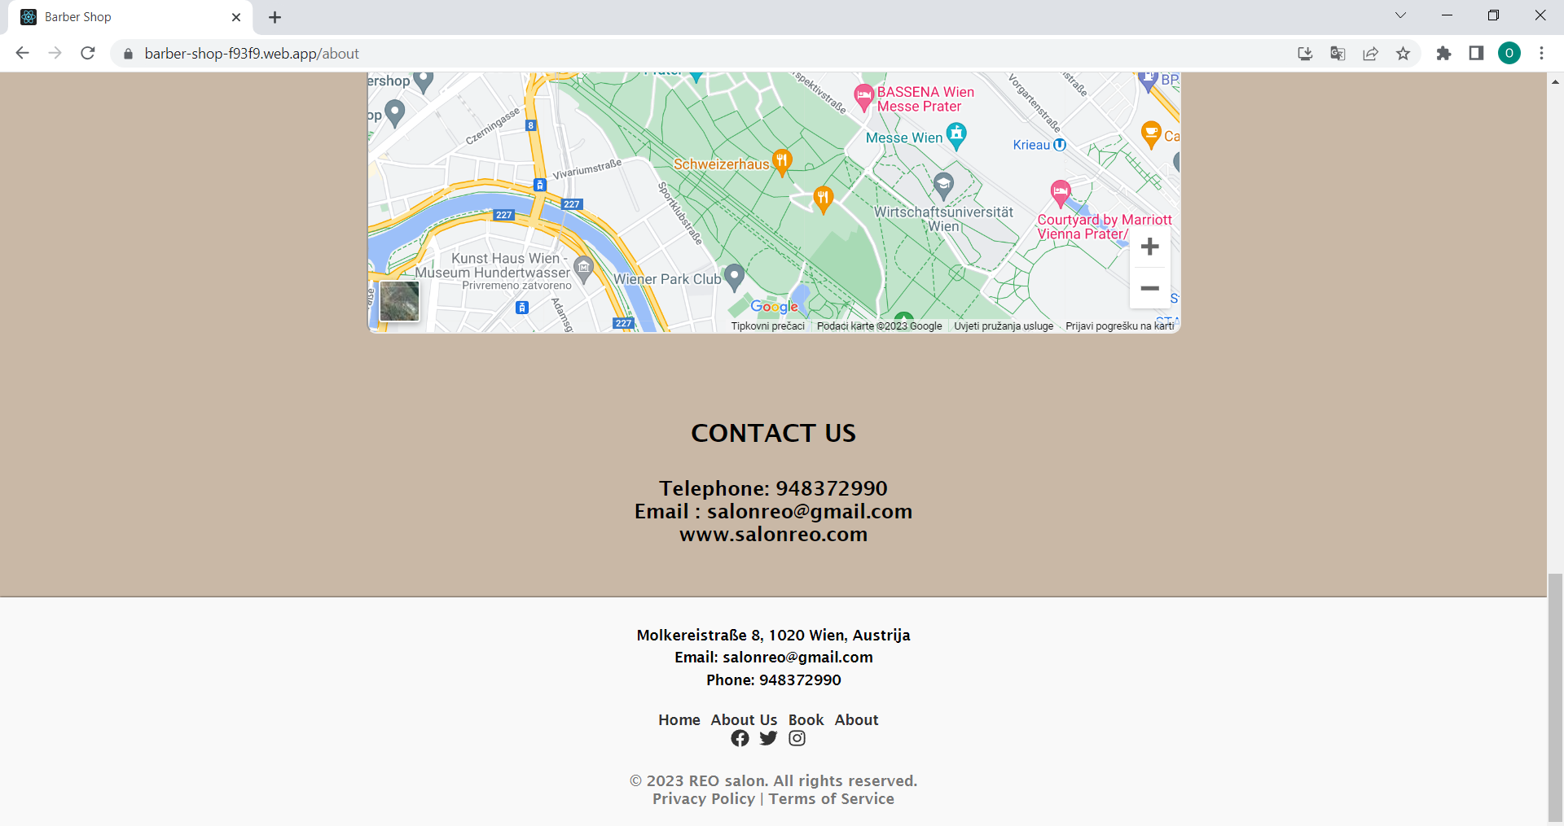
AboutUs
Več podrobnosti o salonu
Lokacija

